Slide 1
选修5 有机化学基础
第一章 认识有机化合物
第二节 有机化合物的结构特点

Slide 2
有机化合物的结构特点
学习目标
1. 掌握有机物的成键特点，理解有机物种类繁多的原因。
2.掌握有机物组成和结构的表示方法。
3.能够正确书写有机物的同分异构体。
学习重点
1.有机物的成键特点
2.有机物的同分异构现象
学习难点
正确写出有机物的同分异构体

Slide 3
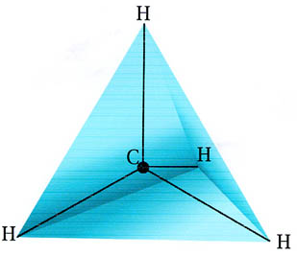
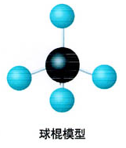
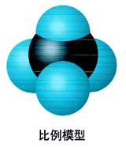
有机化合物中碳原子的成键特点
甲烷分子的表示方法
H
H
CH₄
..
H C H
H－C－H
..
..
..
H
H
结构简式
电子式
结构式
正四面体结构示意图
正四面体结构，碳原子位于正四面体的中心，4个氢原子分别位于正四面体的4个顶点上（键角是109°28′）。

Slide 4
有机化合物中碳原子的成键特点
1、碳原子的成键特点
①碳原子价键为四个
②碳原子间的成键方式：C—C、C=C、C≡C
③碳链：直线型、支链型、环状型等

Slide 5
有机化合物中碳原子的成键特点
2.共价键的三个参数
键能
气态原子形成1 mol共价单键所释放的能量（破坏1 mol单键所吸收的能量）叫做键能。
分子的稳定性
分子中两个成键原子的核间距离叫做键长
键长
分子空间构型
键角
在分子中键和键之间的夹角叫做键角

Slide 6
有机化合物的同分异构现象
找异同
C₅H₁₂的三种同分异构体的结构简式
结构特点
沸点
支
链
越
多
沸
点
越
低
CH₃CH₂CH₂CH₂CH₃
36．07℃
链状、无支链
CH₃CH₂CHCH₃
CH₃
27．9℃
链状、有支链
CH₃
CH₃CCH₃
9．5℃
CH₃
链状、多支链
结论
物质的分子式（C₅H₁₂)相同，形成的分子的结构不同

Slide 7
有机化合物的同分异构现象
1、同分异构体现象：
化合物具有相同的分子式，但具有不同的结构现象，叫做同分异构体现象
2、同分异构体：
具有相同的分子式，但具有不同的结构现象的化合物互称为同分异构体
三个相同：
分子组成相同、式量相同、分子式相同
理解：
二个不同：
结构不同、性质不同

Slide 8
判断
1 CO，N₂，C₂H₄相对分子质量相同，是同分异构体吗？
2 正戊烷、异戊烷、新戊烷化学式都是C₅H₁₂，相对分子质量相同，组成元素相同，是同分异构体吗？
金刚石和石墨是碳元素的两种不同单质，是同分异构体吗？
把互为同分异构体的正戊烷和新戊烷混合，属于纯净物还是混合物？
N
Y
N
混合物

Slide 9
判断
5乙炔 C₂H₂和 苯C₆H₆的最简式都是CH,且碳元素和氢元素的质量分数也都相同，他们互为同分异构体吗？
6 甲烷和乙烷都属于烷烃，互为同分异构体吗？
N
N

Slide 10
等效氢原子的判断
有机化合物的同分异构现象
1.同一碳原子所连的氢原子是等效的；
2.同一碳原子所连甲基上的氢原子是等效的;
3.处于镜面对称位置上的氢原子是等效的。

Slide 11
有机化合物的同分异构现象
一元取代物同分异构体的确定
等效氢法
——找对称轴、点、面
对称轴
对称点
③
②
①
②
③
CH₃-CH₂-CH-CH₂-CH₃
CH₂
CH₃
CH₃CH₂CH₂CH₂CH₃
③ ② ① ② ③
②
③
对称面
对称点
a
a
①
b
CH₃
CH₃ – C – CH₂- CH₃
CH₃
b
①
②
③
b
b
a
a
①

Slide 12
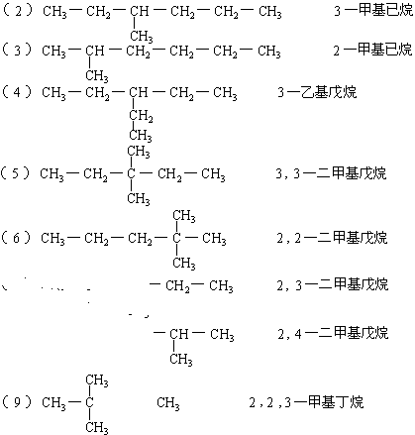
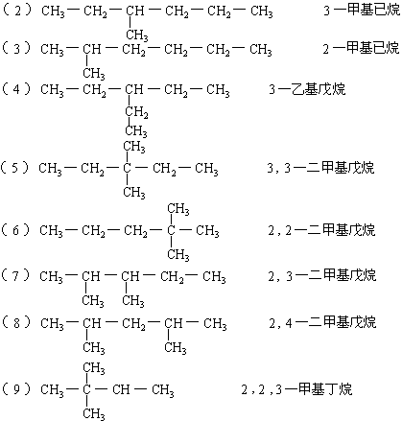
有机化合物的同分异构现象
练习：请写出常见一元取代物只有一种的10个碳原子以内的烷烃的结构简式
CH4
李昭辉
刘小平
张保严
CH₃CH₃
CH₃
CH₃ C CH₃
CH₃

Slide 13
有机化合物的同分异构现象
练习、进行一氯取代后，只能生成3种沸点不同的产物的烷烃是---------------------------------（ ）
A.（CH₃）₂CHCH₂CH₂CH₃
B. (CH₃CH₂)₂CHCH₃
C.（CH₃）₂CHCH（CH₃）₂
D.（CH₃）₃CCH₂CH₃
D
A、 C ③ ④ ⑤
② C－C－C－C
C ①
D、 C
C－C－C－C
① C ② ③

Slide 14
有机化合物的同分异构现象
有机物的表示方法
阅读资料卡片P10，试写出乙醇的化学式、结构式、结构简式及键线式。
化学式
C₂H₆O
H
H
结构式
H—C—C—O-H
H
H
结构简式
键线式
OH

Slide 15
有机化合物的同分异构现象
3、同分异构体常见三种类型
  碳链异构（如丁烷与异丁烷）
  官能团位置异构（如1-丁烯与2-丁烯）
官能团种类异构（如乙醇与甲醚）

Slide 16
有机化合物的同分异构现象
同分异构体的书写口诀：
（一般采用“减链法”）
主链由长到短；
减碳架支链;
支链由整到散；
位置由心到边；
排布由对到邻再到间。
最后用氢原子补足碳原子的四个价键。

Slide 17
㈠ 碳链异构
学与问：P10 书写C₆H₁₄的同分异构体：
降碳对称法

Slide 18
练习：书写C₇H₁₆ 的同分异构体
降碳对称法

Slide 19
写在一张大纸上，还有用的
有机化合物的同分异构现象
㈡ 位置异构
插入法：烯、炔、酯、醚
1写出分子式为C₄H₈的烯烃的同分异构体
⒈碳链异构（碳骨架）
⒉位置异构
C C C
C C C C
C C C C
C
顺反异构

Slide 20
2写出分子式为C₅H₁₀的烯烃的同分异构体
写在一张大纸上，还有用的
插入法：烯、炔、酯、醚
顺反异构

Slide 21
有机化合物的同分异构现象
写在一张大纸上，还有用的
取代法：醇、卤代烃、羧酸
3请写出分子式为C₄H₁₀O的醇的同分异构体
OH
C C C C
C C C C
C C C
C C C
OH
OH
OH
C
C
二元取代怎么写
例：五三第8页 三星烷
互补取代怎么写
例：五三11页第9题

Slide 22
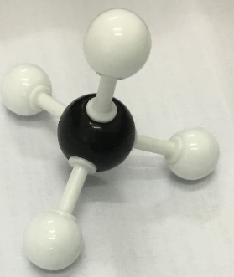
五三上的几个问题的解答
1四面体和正四面体
极性键和非极性键11-4
2饱和碳原子11-5（4）
3共平面问题11-5（4）单键、双键、三键、苯环
4键角11-5（5）、12（5)母体：甲烷、碳碳双键、碳氧双键、碳碳三键、苯环、环戊烷
5分子中含有几个甲基12-1
6耗氧量12-1
7顺反异构补充12-4

Slide 23
有机化合物的同分异构现象
写在一张大纸上，还有用的
4请写出分子式为C₅H₁₀O₂的羧酸的同分异构体（类似的，也可以把芳香烃的苯环这么处理五三11-11）
C C C C
取代法：醇、卤代烃、羧酸
COOH
C C C C
COOH
C C C
COOH
C
COOH
C C C
C

Slide 24
有机化合物的同分异构现象
添H！
通式：C_{n}H_{2n}
㈢ 官能团异构
1、写出分子式为C₄H₈的所有烃的同分异构体
烯烃
C C C C
C C C C
C C C
C
环烷烃
C C
C C
C
C C
C
书写步骤： 碳链异构→位置异构→官能团异构

Slide 25
2写出分子式为C₅H₁₀的所有同分异构体
通式：C_{n}H_{2n}
烯烃
环烷烃

Slide 26
有机化合物的同分异构现象
取代法：醇、卤代烃、羧酸
通式：C_{n}H_{2n+2}O
3请写出分子式为C₄H₁₀O的所有的同分异构体
OH
C C C C
C C C C
C C C
C C C
OH
OH
OH
C
C
醇
醚

Slide 27
有机化合物的同分异构现象
插入法：烯、炔、酯、醚
4请写出分子式为C₅H₁₀O₂的羧酸的同分异构体
羧酸
酯
烯二醇
烯二醚
烯醇与醚
环二醇
环二醚
环醇醚

Slide 28
有机化合物的同分异构现象
【判断】下列异构属于何种异构？
1-丁烯和2-丁烯
CH₃COOH和HCOOCH₃
CH₃CH₂CHO和CH₃COCH₃
4 CH₃— CH--CH₃和CH₃CH₂CH₂CH₃
CH₃
位置异构
官能团异构
官能团异构
碳链异构

Slide 29
有机化合物的同分异构现象
思考：为什么有机物种类繁多？
1.碳原子可形成四个共价键
2.碳原子间可形成单键、双键和三键
3.碳原子可相互连接成链状或环状
4.有机物分子是存在同分异构现象

Slide 30
有机化合物的同分异构现象
附表：烷烃的碳原子数与其对应的同分异构体数
碳原子数 (烷烃) | 1 | 2 | 3 | 4 | 5 | 6 | 7 | 8 | 9 | 10
同分异体数 | 0 | 0 | 0 | 2 | 3 | 5 | 9 | 18 | 35 | 75
碳原子数 (烷烃) | 11 | 12 | …. | 15 4347 | 20 | 40
同分异体数 | 159 | 355 | …. |  | 366319 | 62491178805931

Slide 31
同分异构现象
手性碳原子
同一个碳原子上连接四个不同的基团

Slide 32
有机化合物的同分异构现象
五三 15页
同系物
官能团种类、数目相同
1、概念： 结构相似，在分子组成上相差一个或若干个CH₂原子团的物质互称为同系物。
烃基的种类和形状相同
即：通式相同

Slide 33
有机化合物的同分异构现象
练习：下列物质是否为同系物
① CH₃CHO 和 CH₃COOH
否
CH₂
否
② CH₂=CH₂ 和
H₂C
CH₂
③ CH₄ 和 CH₃CH₃
是
CH₃－CH₂－CH－CH₃
是
④ CH₃CH₂CH₃ 和
│
CH₃
⑤
CH₃
CH
CH₃
否
CH₃
CH₂
CH₂
CH₃
CH₃

Slide 34
有机化合物的同分异构现象
⑥
CH₂=CH₂ 和
CH C CH₃
否
⑦
CH₃OH和
否
CH₂OHCH₂OH
否
⑧ CH₃COOH和CH₂＝CHCOOH
2、性质：
物理性质递变（随n）
化学性质相似

Slide 35
有机化合物的同分异构现象
试比较同系物、同分异构体、同素异形体、同位素四个名词的含义
 | 同系物 | 同分异构体 | 同素异形体 | 同位素
组成
结构
对象
例子
分子组成相差一个或几个CH₂原子团
分子式相同
质子数相同，中子数不同
同种元素
相似
不同
不同
原子核结构不同
电子层结构相同
化合物
化合物
单质
原子(核素)
正丁烷和异丁烷
CH₄ 和 CH₃CH₃
O₂和O₃
₁
₁
₂
₁
H 和 H

Slide 36
有机化合物的同分异构现象
课堂小结
碳原子价键为四个
有机物的结构
碳原子间的成键方式：C—C、C=C、C≡C
碳链：直线型、支链型、环状型等
  碳链异构
降碳对称法：烷烃、环烷烃
同分异构
取代法：醇、卤代烃、羧酸
  官能团位置异构
插入法：烯、炔、酯、醚
官能团种类异构
烯/环烷烃、羧酸/酯、醇/醚
有机物的表示方法
化学式
结构式
结构简式
键线式

Slide 37
几个共平面的问题
按照双键骨架撑起来

